Slide 1
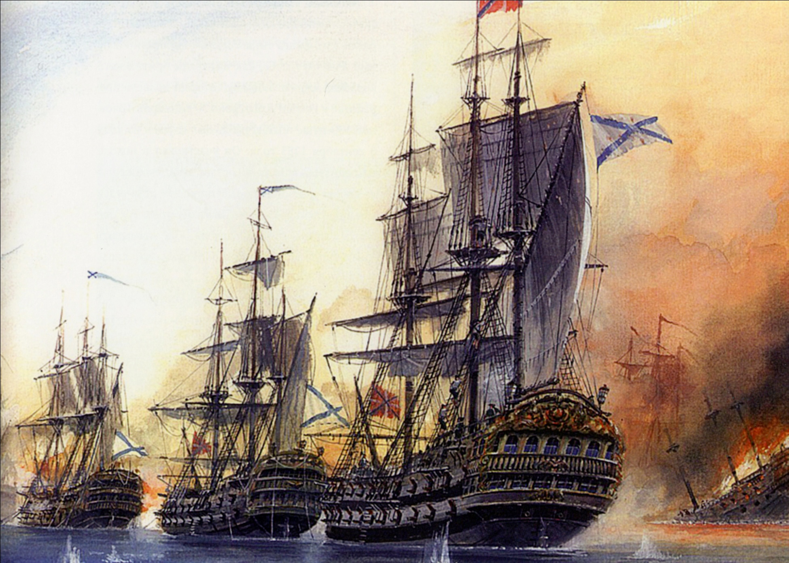
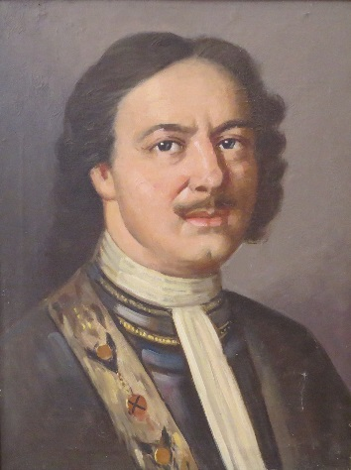
Семикаракорский историко-краеведческий музей
ЛЕКЦИЯ
«Петр I на Дону»

